Slide 1
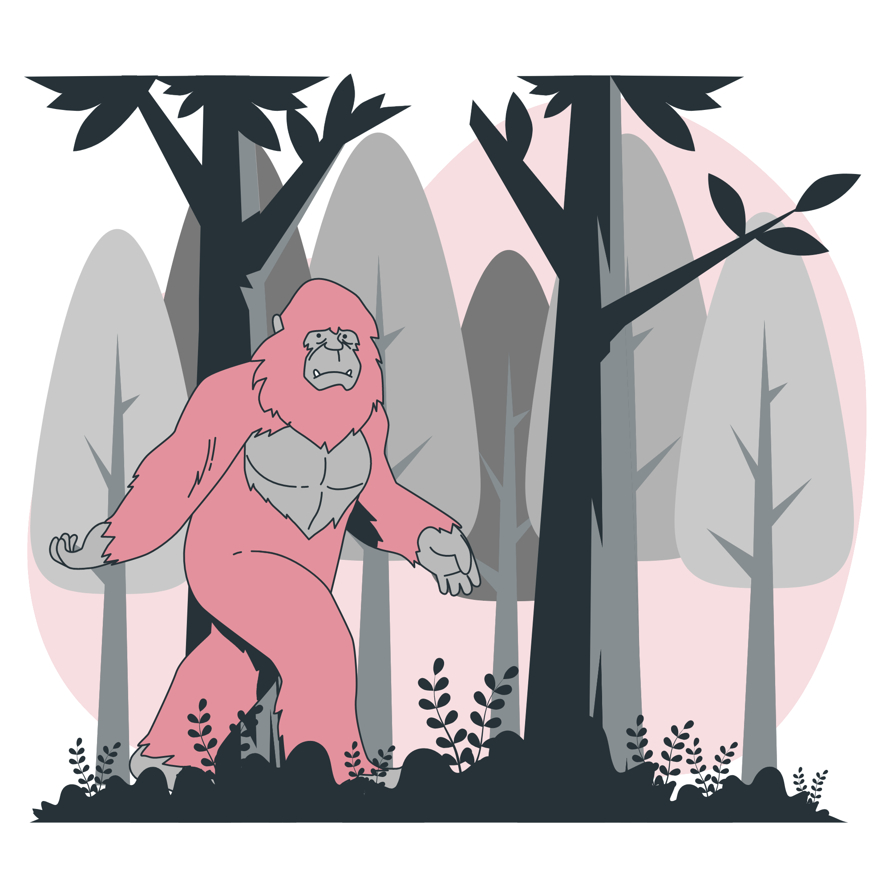
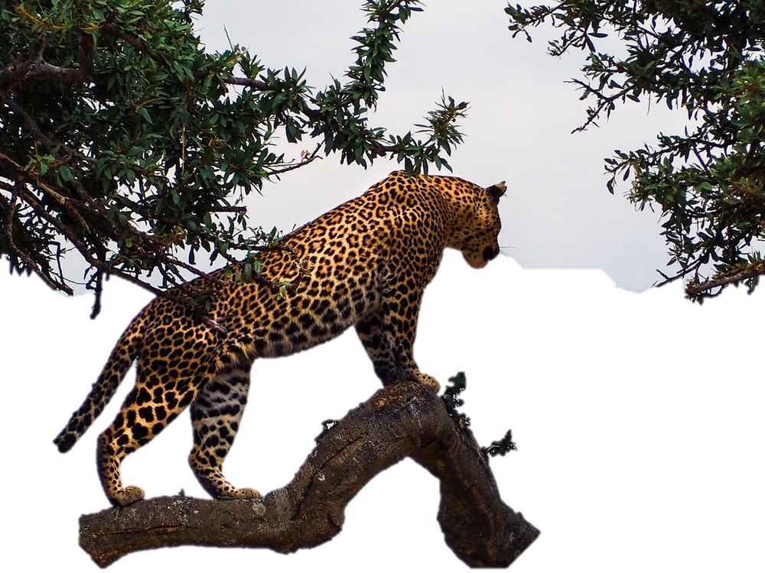
Chủ đề 7: ĐA DẠNG THẾ GIỚI SỐNG
Tiết 92 - Bài 37: THỰC HÀNH: QUAN SÁT VÀ NHẬN BIẾT MỘT SỐ NHÓM ĐỘNG VẬT NGOÀI THIÊN NHIÊN

Slide 2
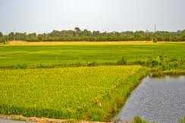
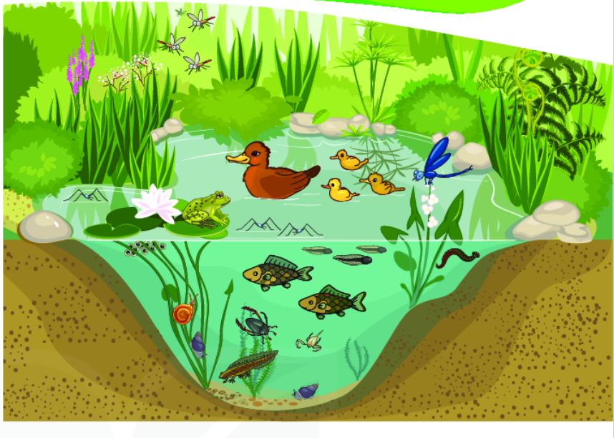
ĐỊA ĐIỂM QUAN SÁT

Slide 3
TRANG BỊ
Sổ ghi chép, bút, mũ, áo mưa….
Ôn tập các kiến thức đã học.
Thiết bị chụp ảnh (máy ảnh, điện thoại).
Vợt thủy sinh, vợt bướm.
Hộp đựng mẫu vật sống.
Khay.

Slide 4
II. CÁCH TIẾN HÀNH
Xác định yêu cầu, nhiệm vụ, cách thức quan sát động vật, nội dung báo cáo thu hoạch tìm hiểu một số nhóm động vật ngoài thiên nhiên.
+ Lưu ý thứ tự quan sát:
• B1: Quan sát động vật ở các khu vực khác nhau, xác định môi trường sống của chúng.
• B2: Quan sát các đặc điểm và hoạt động di chuyển của động vật:
* Quan sát màu sắc, hình dạng, đặc điểm đặc trưng của các loài động vật (Sử dụng kính lúp, ống nhòm hỗ trợ). Quan sát sự di chuyển của các loài động vật, xác định được cách thức di chuyển của đại diện quan sát (Sử dụng kính lúp, ống nhòm hỗ trợ).

Slide 5
2. Tiến hành quan sát, ghi chép kết quả và hoàn thiện báo cáo thu hoạch.
STT | Tên động vật quan sát được | Môi trường sống | Đặc điểm (hình dạng, màu sắc, di chuyển…)

Slide 6
3. Báo cáo, giới thiệu kết quả quan sát của các nhóm.
Các nhóm báo cáo kết quả thực hành
+ Đại diện các nhóm báo cáo, giới thiệu kết quả thực hành quan sát của nhóm, nhóm khác theo dõi để cho ý kiến nhận xét.
+ Mỗi nhóm có tối đa: 4 phút thuyết trình.
+ Các nhóm nhận xét, bổ sung chéo nhau.

Slide 7
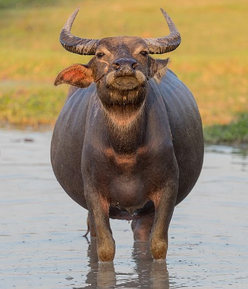
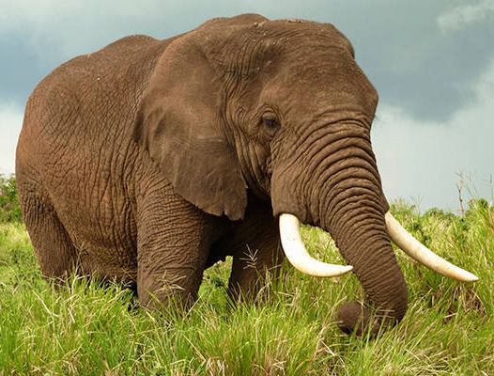
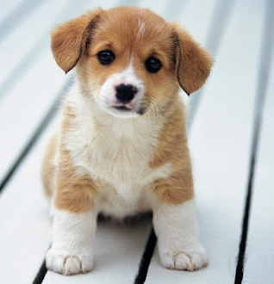
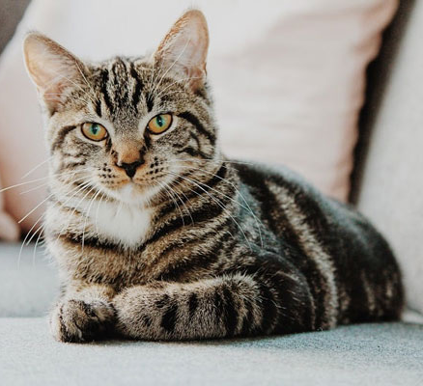
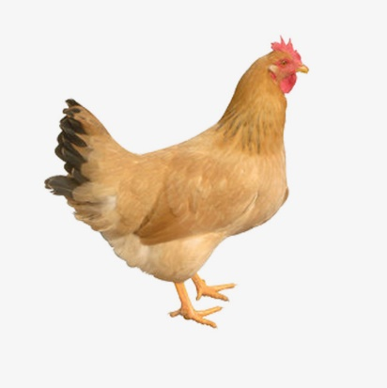
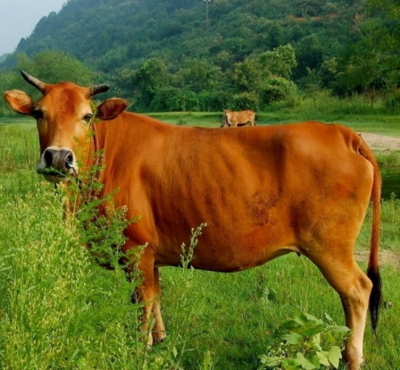
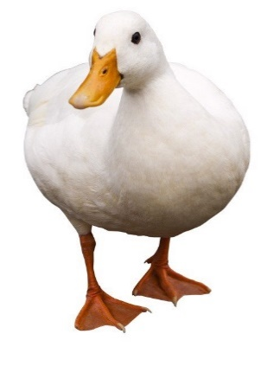
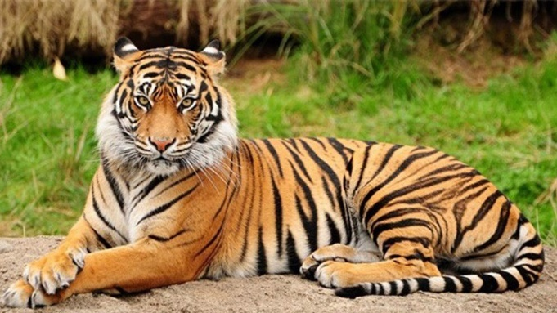
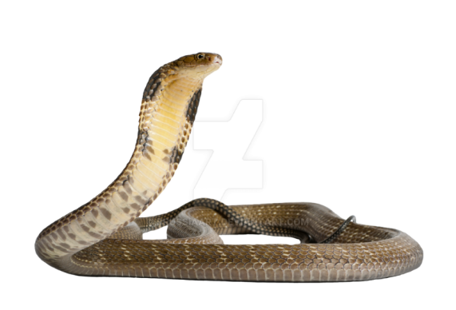
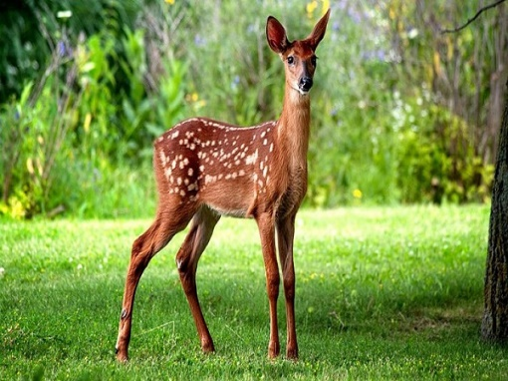
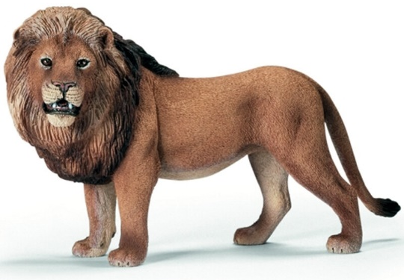
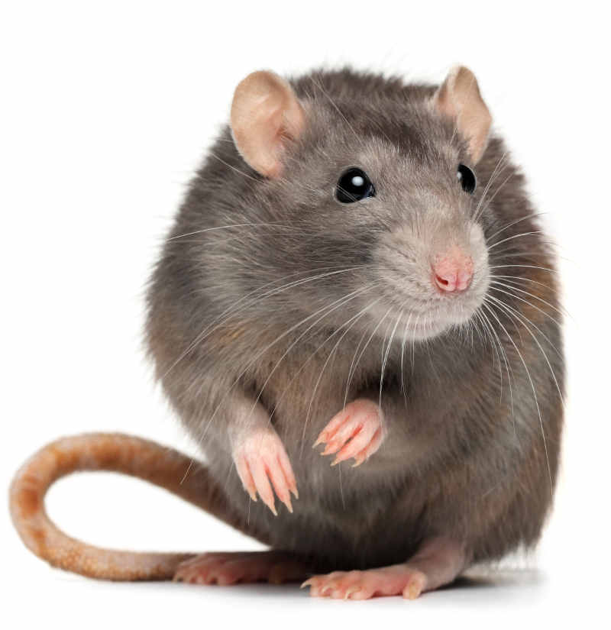
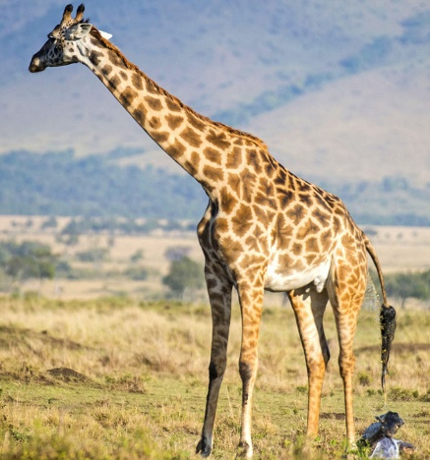
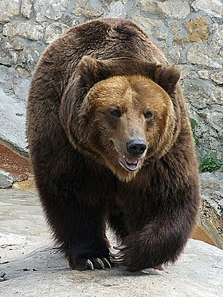
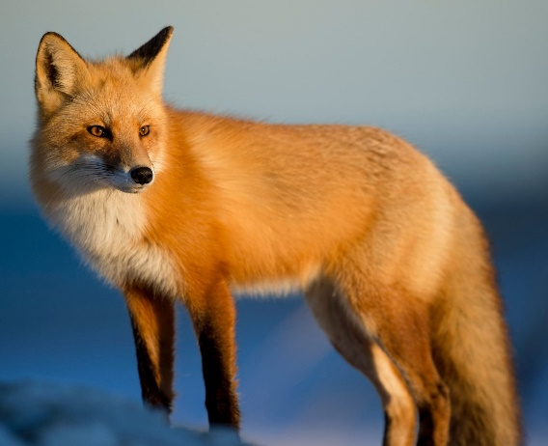
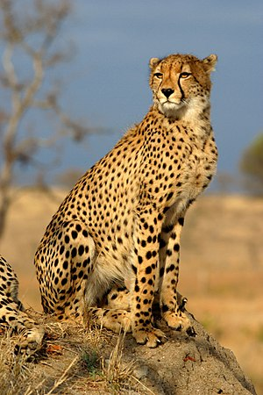
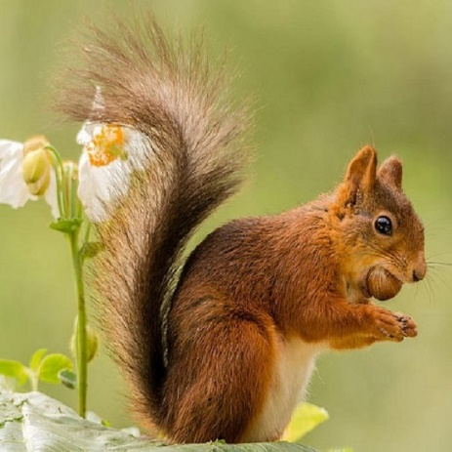
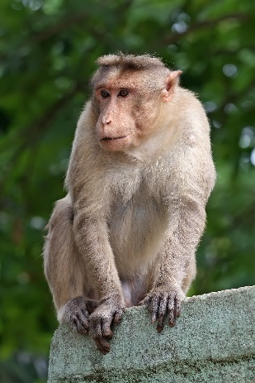
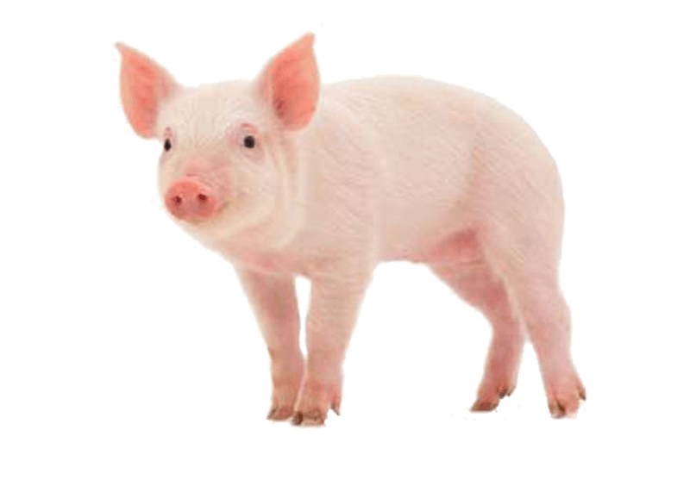
MỘT SỐ CON VẬT MÀ EM BIẾT
单击此处添加标题

Slide 8
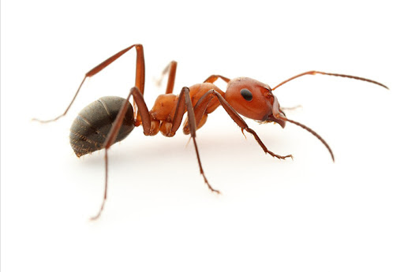
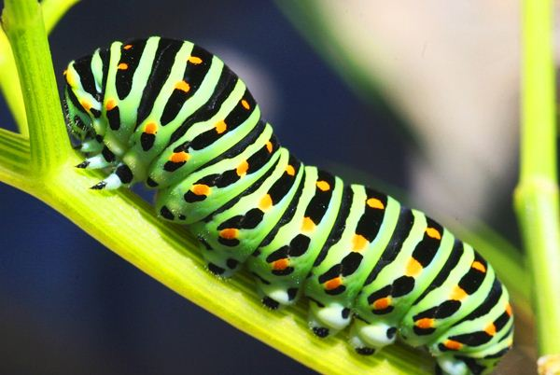
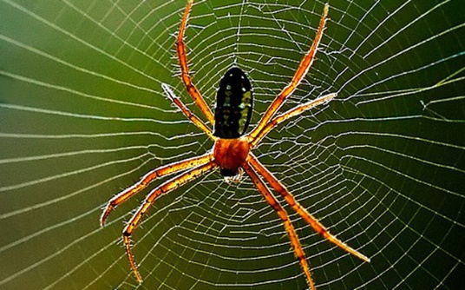
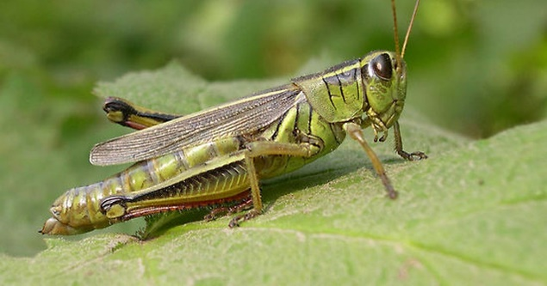
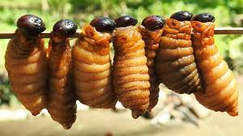
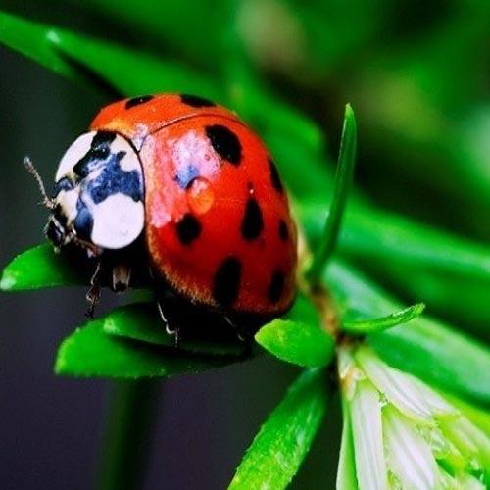
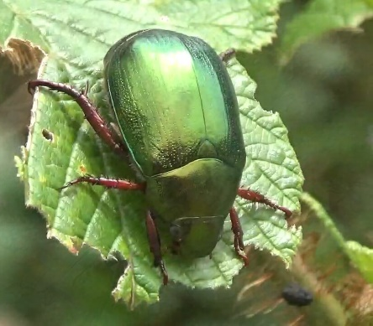
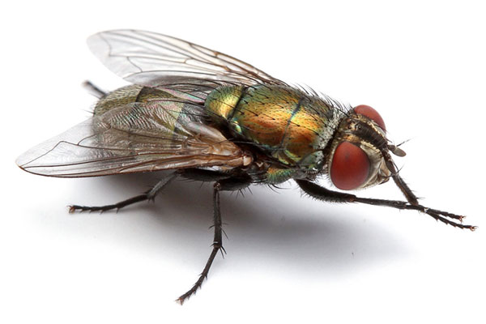
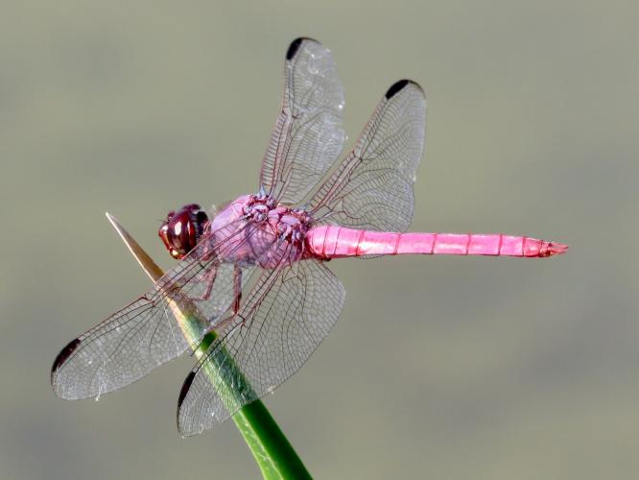
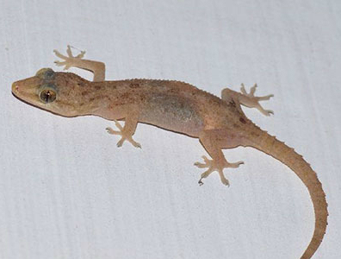
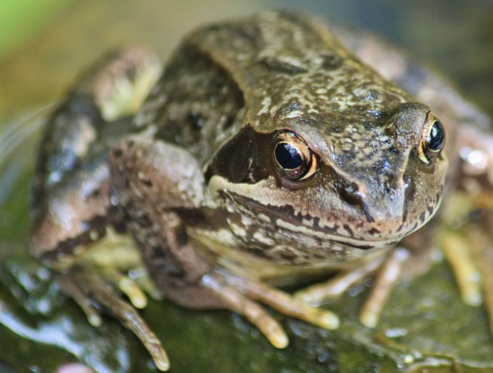
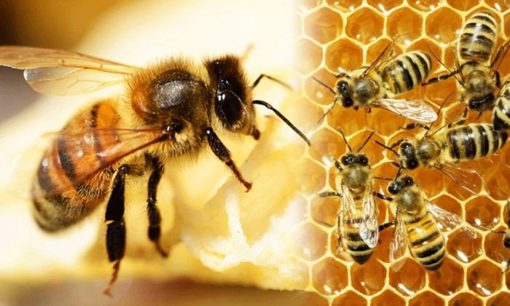
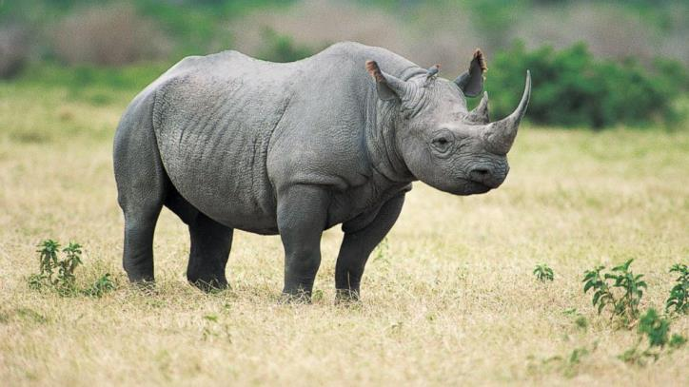
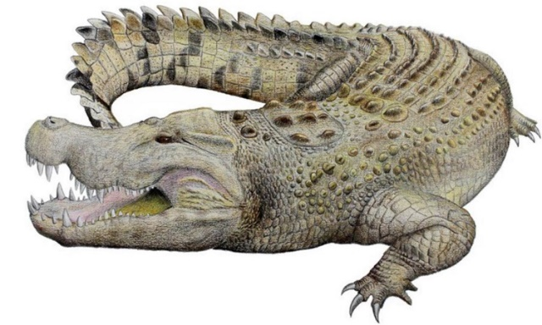
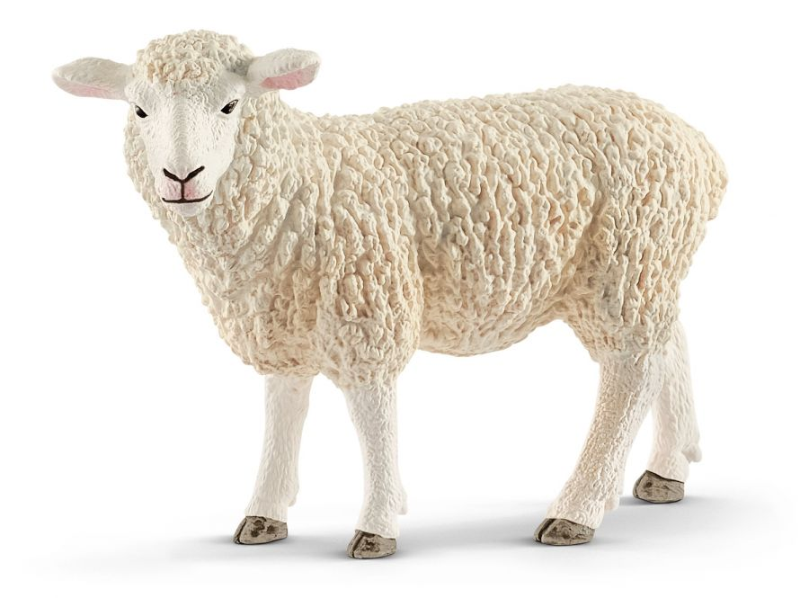
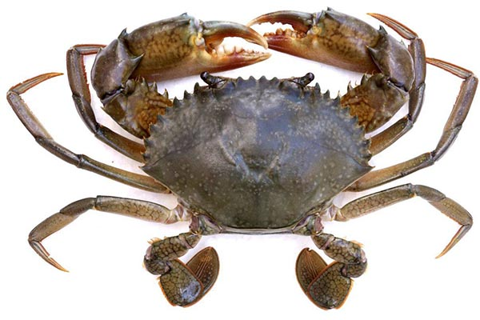
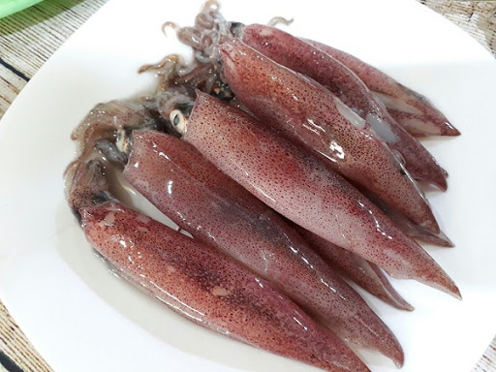
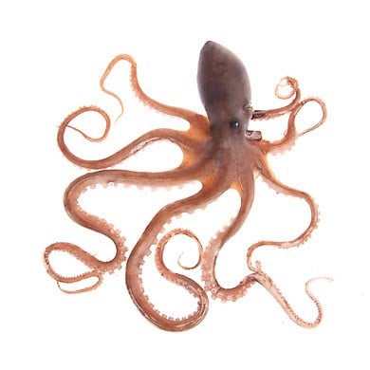
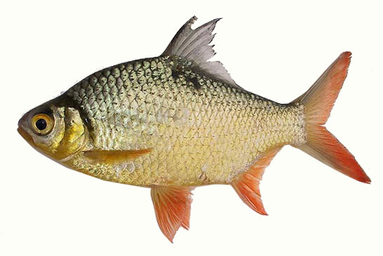

Slide 9
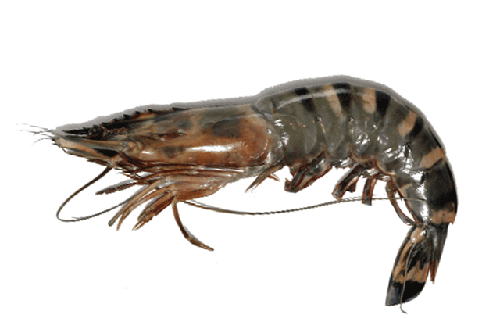
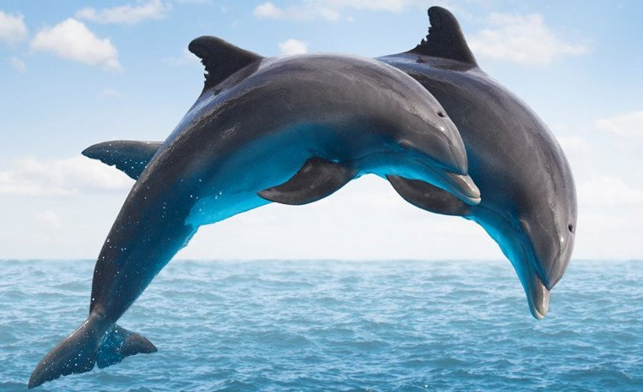
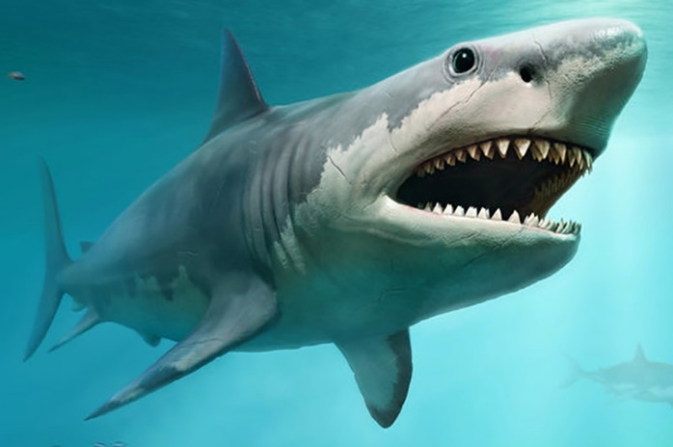
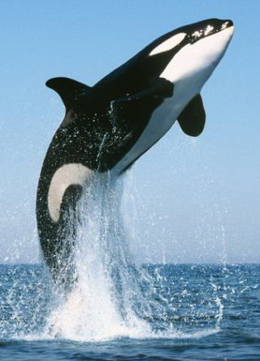
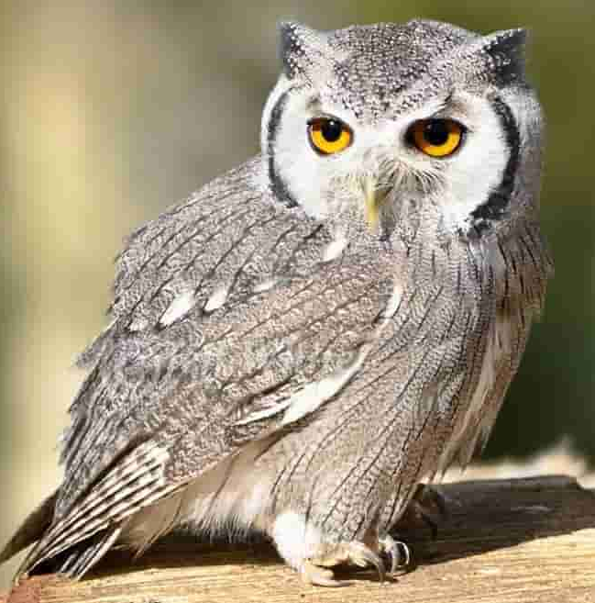
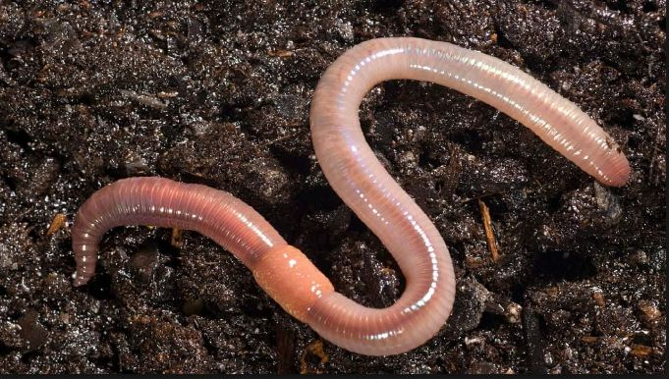
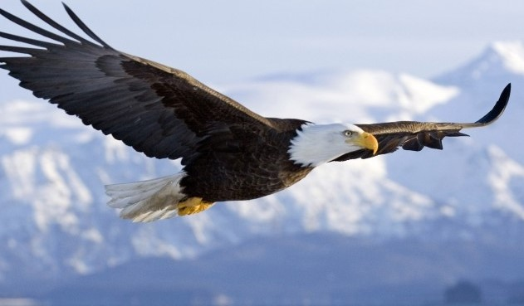
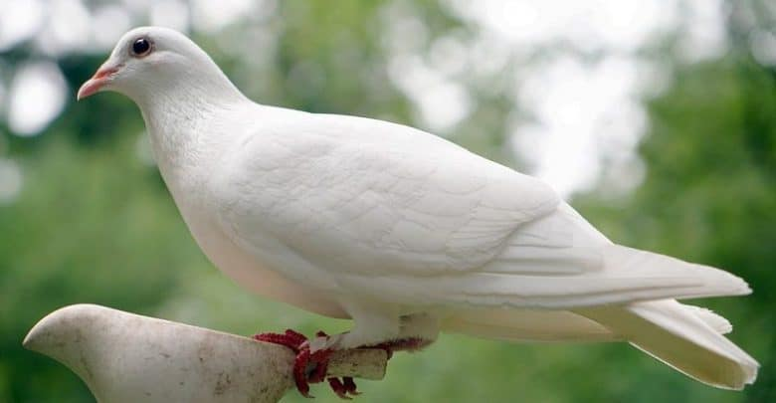











Slide 10




Động vật sống trong lòng đất

Slide 11




Slide 12




Động vật ở tán cây

Slide 13




Động vật ở nước

Slide 14


Slide 15
III. Thu hoạch
HS dựa vào kết quả quan sát thực tế để hoàn thành
Câu 1. Ví dụ:
STT | Tên động vật quan sát được | Môi trường sống | Đặc điểm (hinh dạng, màu sắc, ...)
1 | Tôm | Dưới nước | chân phân đốt
2 | Cá | Dưới nước | cơ thể hình thoi, dẹp hai bên
3 | Cua | Dưới nước | chân phân đốt
4 | Chim | Trên cạn | có lông vũ bao phủ cơ thể, có cánh
5 | Mèo | Trên cạn | có lông bao phủ cơ thể, có bốn chân
6 | Vịt | Trên cạn | có lông vũ bao phủ cơ thể, có cánh
7 | Chó | Trên cạn | có lông bao phủ cơ thể, có bốn chân
8 | Gà | Trên cạn | có lông vũ bao phủ cơ thể, có cánh

Slide 16
Câu 2.
a) Nhóm động vật có xương sống gặp nhiều nhất, động vật không xương sống gặp ít nhất.
b) Học sinh quan sát, nêu tên các loài động vật.
c) Ví dụ những loài động vật: tắc kè, cá ngựa, mực, bọ ngựa, ...
Những đặc điểm về màu sắc và hình dáng đó giúp chúng ngụy trang trong môi trường, tránh bị kẻ thù hoặc con mồi phát hiện.

